Slide 1

Základní škola a mateřská škola Staré Město
Interaktivní škola pro žáka 21.století
Předmět: Vlastivěda
Ročník: V.
Tematický celek: Česká republika
Autor prezentace: Mgr. Irena Turková

Slide 2
ČESKÁ REPUBLIKA
Východní Čechy

Slide 3
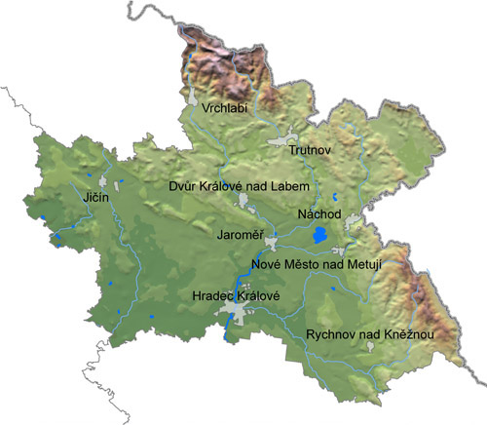

Slide 4
Pohoří – Krkonoše – Sněžka(1602m)
- Orlické hory
- Jizerské hory
Řeky – Labe – pravé přítoky – Cidlina
- Jizera
- levé přítoky – Orlice
- Chrudimka
Města – Hradec Králové – strojírenství, potravinářství, výroba
klavírů, vysoká škola
- Pardubice – výroba perníku
- Trutnov, Náchod – textilní průmysl
- Dvůr Králové – Zoo
- Jičín

Slide 5
Zajímavosti – Adršpašskoteplické skály
- Broumovské stěny
- Prachovské skály
- Babiččino údolí
Zámky – Kuks
- Ratibořice
- Náchod
Pevnost – Josefov
Přehrada – Rozkoš

Slide 6
Přehled zdrojů a odkazů
Učebnice vlastivědy pro 5.roč.,nakl.Prodos
www.zámky-hrady.cz
www.wikipedie.czhttp://www.risy.cz/cs/krajske-ris/pardubicky-kraj/regionalni-informace/o-kraji/vychodni-cechy/
http://bigcarpteam.webnode.cz/news/zacatky-kaprareni-aneb-jak-jsme-prozili-rozkos/

